Slide 1
隨機森林模型
Random Forest model

Slide 2
回顧決策樹模型
樹狀模型（tree models）依據特徵因子(features)與特徵因子值對於訓練資料(training data)進行切分，每一個切分點為樹的一個分支（split）。分支點選擇可以針對每一特徵因子，找出特徵值，使分割完的子節點雜度（impruity）總和小於上一層節點（父節點）的雜度。
樹狀模型由根節點(root)、內節點(internal)、及葉節點(leaf)組成
每個節點中資料數量不同
雜度可依據 gini, entropy, 或 預測錯誤率計算而得
樹的深度為從根節點到葉節點路徑中經過最大的內部節點數+1，樹的深度越大，越容易發生overfitting，但樹的形狀月不同
為防止發生overfitting，需要進行修剪（pruning tree）
樹狀模型可以用於回歸預測（regression）及分類預測（classification）

Slide 3
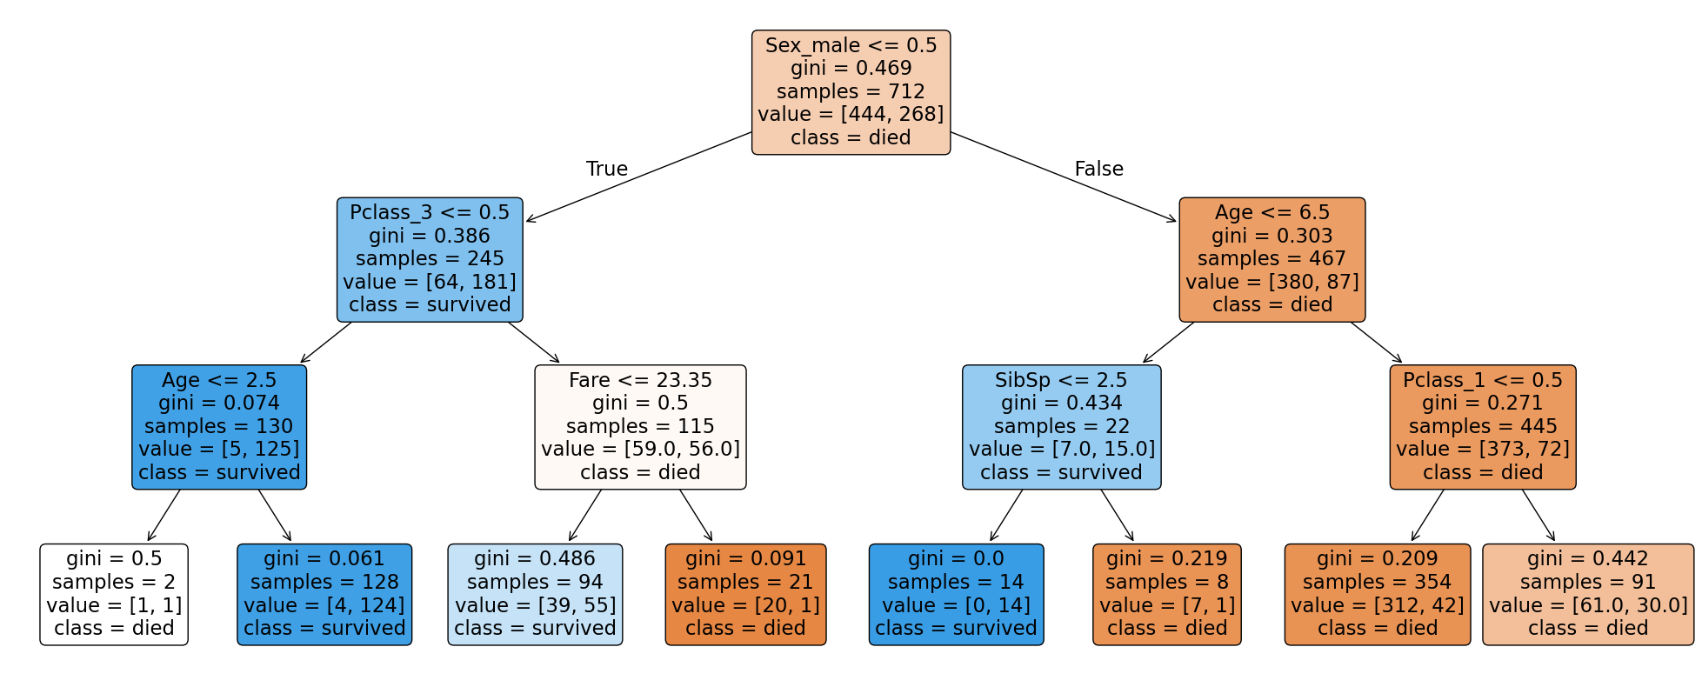
CART
CART是一個決策樹學習模型，可利用訓練資料演化為一顆二元樹(binary tree)
CART由根節點開始分割，針對每一個特徵屬性，尋找分割屬性值，使生成的子節點 Gini Impurity 最小，分割過程採遞迴方式不斷地向下分割，一直到
當每個子節點只有一筆資料
當每個節點中case的類別相同
達到樹最大深度預設值
CART修剪樹時，移除一些對於樹狀模型預測結果影響小的節點

Slide 4
Sklearn實作CART
導入模組
from sklearn.tree import DecisionTreeRegressor (回歸)
from sklearn.tree import DecisionTreeClassifier (分類)
建立模型物件
tree = DecisionTreeClassifier(max_depth=2, random_state = 36)
訓練模型
tree.fit(X_train, y_train)
評估模型
from sklearn.metrics import classification_report, confusion_matrix
y_pred = tree_clf.predict(X_test)
rpt = classification_report(y_test, y_pred) 效能矩陣
confMatrix = confusion_matrix(y_test, y_pred) 混淆矩陣
繪製ROC圖
from sklearn.metrics import RocCurveDisplay, roc_auc_score
RocCurveDisplay.from_estimator(tree, X_test, y_test)
plt.title("ROC Curve")
plt.show()

Slide 5
繪製決策樹圖
from sklearn.tree import plot_tree
plt.figure(figsize=(25,10))
plot_tree(tree,
feature_names=X_train.columns,
class_names=["died","survived"],
filled=True,
rounded=True)

Slide 6
Bagging Tree
決策樹合成模型
Ensemble models

Slide 7
Booststrap Aggregation (Bagging)
合成方法(Ensemble Method)
整合多個機器學習演算法(multiple weak models)獲得比單一模型更準確的預測結果
使用bootstrap method 抽樣統計方法
建模過程
隨機抽樣產生 n 個資料子集合，抽樣資料取後放回（sampleing with replacement)
每一個資料子集合建立CART模型
不考慮overfitting問題，建立完整樹（深度越深越好）不需修剪
預測新資料時
計算每棵樹預測結果的平均值（回歸）
依據每棵樹預測結果多數表決（分類）
抽樣的資料樣本數及合成的模型數量影響結果

Slide 8
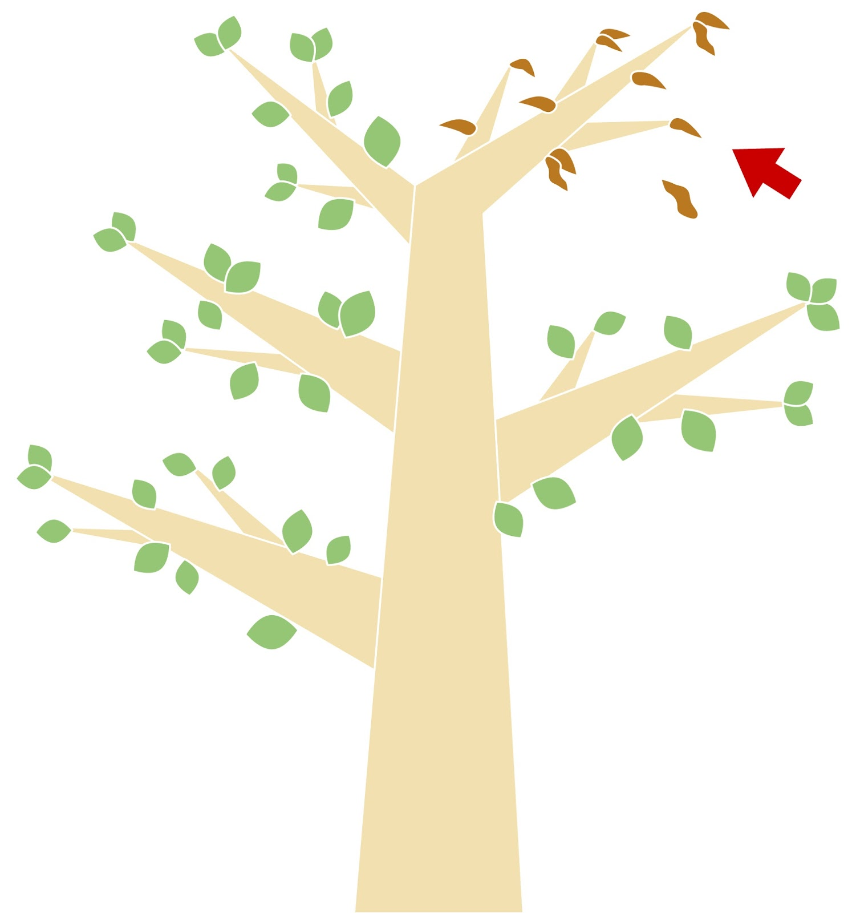
Bagging
抽樣產生特徵因子集用於每個「分支」選取特徵因子
完整樹不需修剪
1
隨機抽樣 n 組資料
每組資料數量為 m
2
平均 n 棵樹的預測結果
預測回歸結果
預測分類結果
3
訓練資料集
n
建模資料
CART模型

Slide 9
隨機森林模型
Random Forest

Slide 10
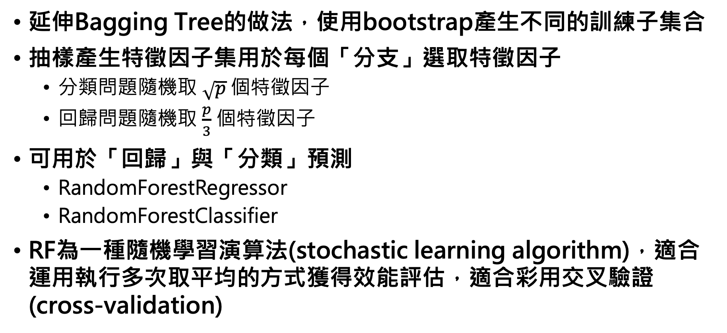
隨機森林模型
延伸Bagging Tree的做法，使用bootstrap產生不同的訓練子集合
抽樣產生特徵因子集用於每個「分支」選取特徵因子
分類問題隨機取 $\sqrt{p}$個特徵因子
回歸問題隨機取 $\frac{p}{3}$ 個特徵因子
可用於「回歸」與「分類」預測
RandomForestRegressor
RandomForestClassifier
RF為一種隨機學習演算法(stochastic learning algorithm)，適合運用執行多次取平均的方式獲得效能評估，適合彩用交叉驗證(cross-validation)

Slide 11
Bagging
完整樹不需修剪
1
隨機抽樣 n 組資料
每組資料數量為 m
2
平均 n 棵樹的預測結果
預測回歸結果
預測分類結果
3
訓練資料集
n
建模資料
CART模型

Slide 12
評估機器學習演算法優劣
將資料分為訓練集與測試集，訓練集資料用於建立模型，產生模型參數，測試資料集用於根據某一種指標評估模型
測試資料僅有特徵向量，經過模型產生預測結果，再和實際結果比對產生評估指標
分類問題建立混淆矩陣(confusion matrix)以便產生準確率、精確率、招回率、F1_score、及AUC等指標
回歸預測問題計算mean squred error指標
蒐集的資料量不太充足，可採用k-fold cross-validation方法來評估效能指標
將資料隨機分為k群，期中k-1群資料用於訓練，另一群資料用於測試
重複k次建立模型，每個模型可獲得評估效能指標，將獲得的k個指標值平均

Slide 13
k-fold cross-validation不適合評估imbalanced classifier
分類問題中資料分佈不平衡，導致向某一方傾斜，
k-fold cross-validation 方法的基本條件為抽取資料時資料分佈應為uniform分佈
stratified k-fold cross-validation方法隨機抽樣資料分成 k 個子集時，依分類資料數量比例抽取資料
Sklearn中RepeatedStratifiedKFold函數運用多次重複取平均值，並於每組資料中各類別樣本的比例與整個數據集中各類別的比例相同
交叉驗證過程重複進行多次（n_repeats），每次重複時使用不同的隨機種子（random state）

Slide 14
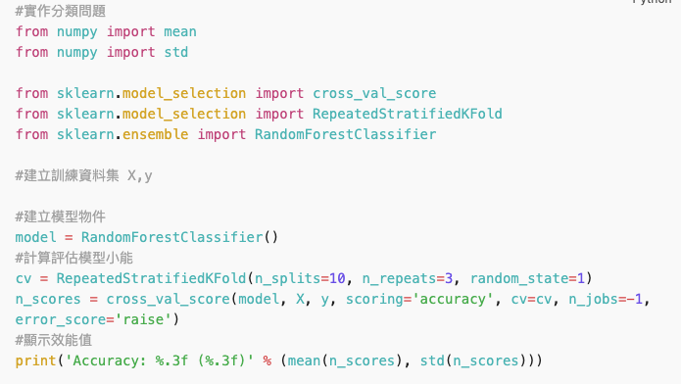

Slide 15
隨機森超參數調教(Hyperparameter Tuning)
尋找模型最佳超參數組合的過程
模型參數（Parameters）：模型在訓練過程中透過數據自動學習得出的數值（例如神經網絡的權重和偏置
超參數（Hyperparameters）：在訓練開始前、人為設定的配置變數。這些參數不會透過訓練自動更新。
尋找模型最佳超參數組合的方法
網格搜尋（Grid Search）：定義一組超參數的候選值，演算法會試遍所有可能的組合，雖全面但非常耗時。
隨機搜尋（Random Search）：在設定的範圍內隨機組合超參數進行訓練，通常比網格搜尋更高效。
貝葉斯優化（Bayesian Optimization）：基於之前的評估結果建立機率模型，主動選擇下一組最有希望的超參數，速度最快、效率最高。

Slide 16
調教超參數的步驟
定義超參數範圍：確定要調整哪些參數以及範圍。
訓練模型：使用設定的參數組合進行訓練。
評估模型：使用驗證集（Validation Set）評估模型效能。
迭代優化：比較結果，調整參數，重複直到找到最佳組合。

Slide 17
隨機森林模型重要超參數
bootstrap ： 是否要抽樣數據 (true/false)
max_samples ： 定義多少比例訓練資料用於訓練每一棵樹 (0~1)
max_features ： 定義在每一個樹枝分割點的最大特徵因子數量，用於以隨機選取特徵因子
n_estimators ： 定義隨機森林的樹的數量
max_depth ： 設定樹的最大深度

Slide 18
特徵因子重要性(feature importance)
特徵因子重要性(feature importance)是一種轉化的指標(分數)表示每個特徵因子對於預測結果的影響程度
認識資料：經由特徵因子重要性可以了解那些因子對結果有重要影響（包含正反面方便），哪些因子的影響程度不大。藉此可以回饋給領域專家，討論資料搜集策略。
了解模型：藉以瞭解因子對模型（演算法）的運作影響程度，用以作為特徵因子選擇依據。
降低維度：保留對於預測有影響性的因子，移除影響性不大的因子，可以增進執行速度。

Slide 19
因子重要性指標計算
基於不純度的重要性 (Mean Decrease Impurity, MDI)
隨機森林的每棵決策樹中，當一個特徵被用於樹的分支點時，會降低節點的不純度（對於分類問題通常是 Gini ，對於迴歸問題是均方誤差 MSE）。計算每個特徵因子在每棵樹中帶來的不純度減少量總和，再針對隨機森林模型中多棵樹中特徵因子的貢獻平均，作為該因子的重要性指標。
基於置換的重要性 (Permutation Importance / Mean Decrease Accuracy)
隨機打亂（置換）一個特徵的數值，而保持其他特徵不變，若該特徵重要，則模型在驗證集上的效能（如正確率）會顯著下降。
計算針對某一個特徵因子的訓練資料打亂（permute）前、後的效能下降程度為該特徵因子的重要性

Slide 20
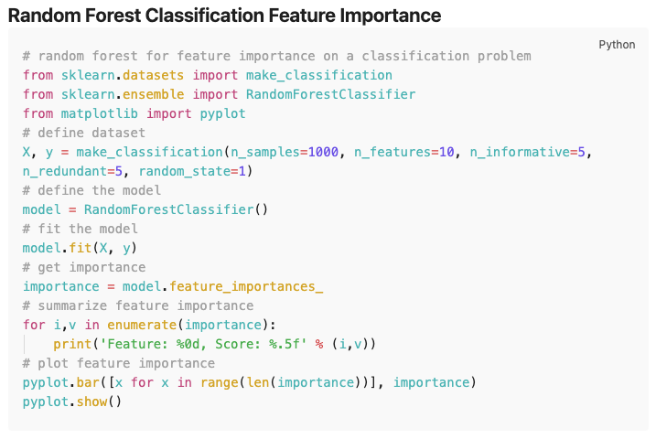

Slide 21
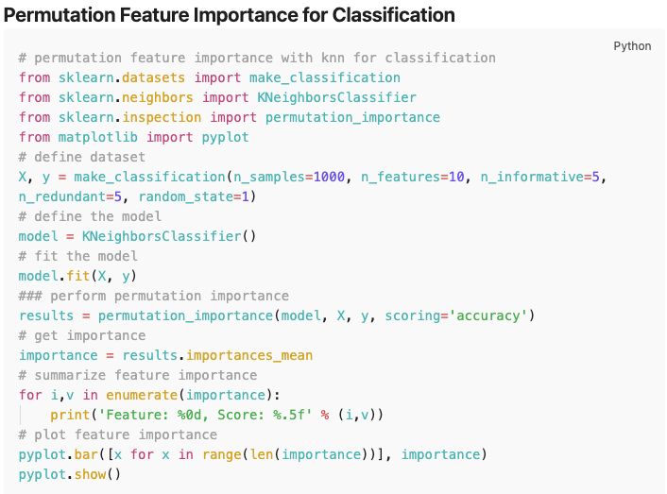

Slide 22
特徵因子選取（Feature Selection）
選出對於模型預測結果有重要貢獻的因子，可提升模型效能及加速模型運算速度。
隨機森林特別適合用於特徵選取
內建特徵評估： 隨機森林提供一種內建的方法來評估特徵的重要性。
處理高維度數據： 即使在特徵數量遠大於樣本數量的情況下也依然有效。
非線性關係： 能夠捕捉特徵之間複雜的交互作用，而不需要明確指定這些交互關係。

Slide 23
利用隨機森林選取特徵因子步驟
建立RF模型，依據原始資料建模並評估效能指標
計算feature importance指標(model.feature_importance_)
將feature importance指標排序
設定threshold(ex, 0.05)或指定因子數量
依選取特徵因子再次建模及評估效能指標，比較前後效能指標差異

